Slide 1
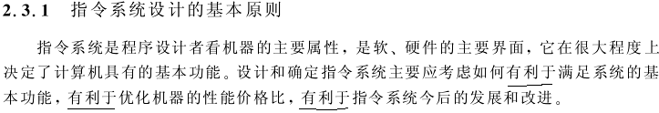
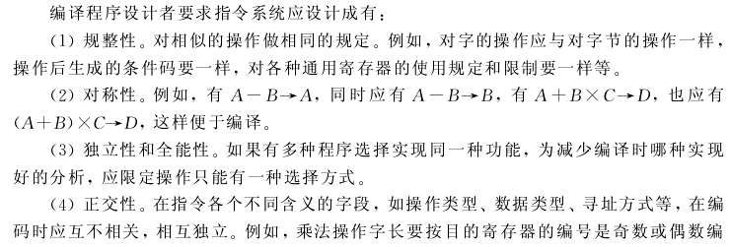


Slide 2
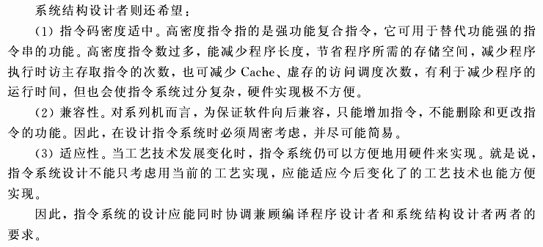

Slide 3
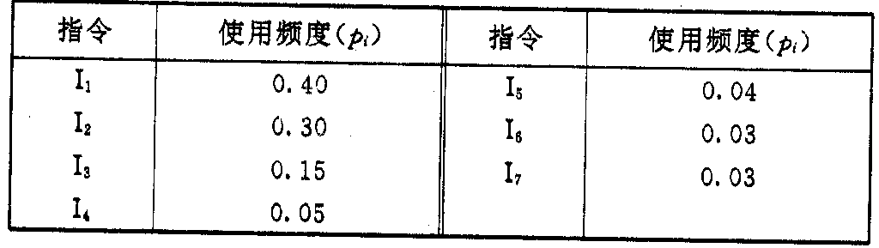
2.3.2 指令格式的优化
1. 操作码的优化表示
表 2.4 某模型机指令使用频度举例

Slide 4
现设一台模型机，共有 7 种不同的指令，使用频度如表 2.4 所示。若操作码用定长码表示需要 3 位。按信息论观点，当各种指令的出现是相互独立的(实际情况并不都是如此)时候，操作码的信息源熵(信息源所包含的平均信息量)H为-∑p_{i} log₂ p_{i} ，由于操作码信息是用二进制位表示的， 则
H=-∑p_{i} log₂ p_{i} 
按表 2.5 的数据， 得
H=0.40×1.32+0.30×1.74+0.15×2.74+0.05×4.32
+0.04×4.64+0.03×5.06+0.03×5.06
=2.17

Slide 5
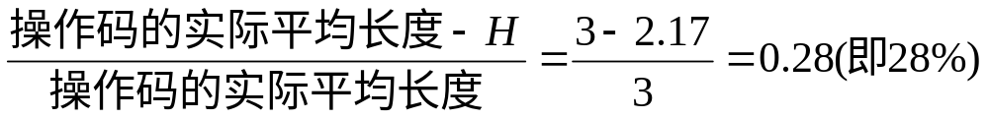
说明表示这 7 种指令，操作码平均只需 2.17 位就够了。 采用 3 位定长操作码表示的信息冗余量
相当大。 为减少信息冗余， 可改用哈夫曼编码。

Slide 6
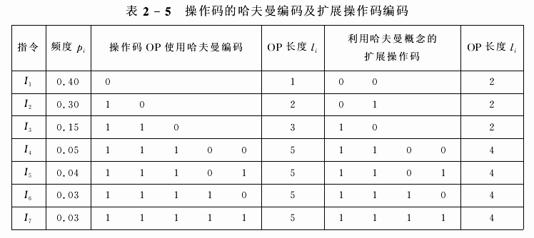

Slide 7
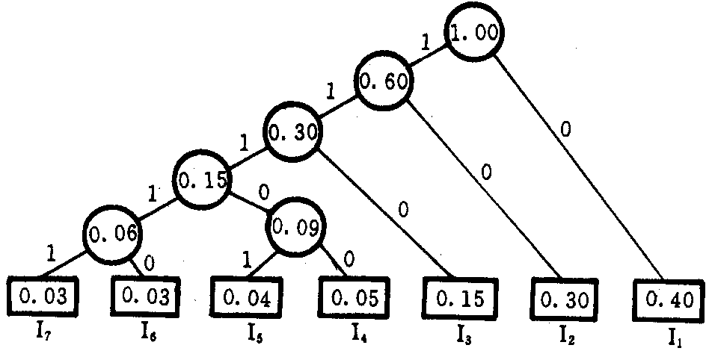
图 2.14 哈夫曼树举例

Slide 8
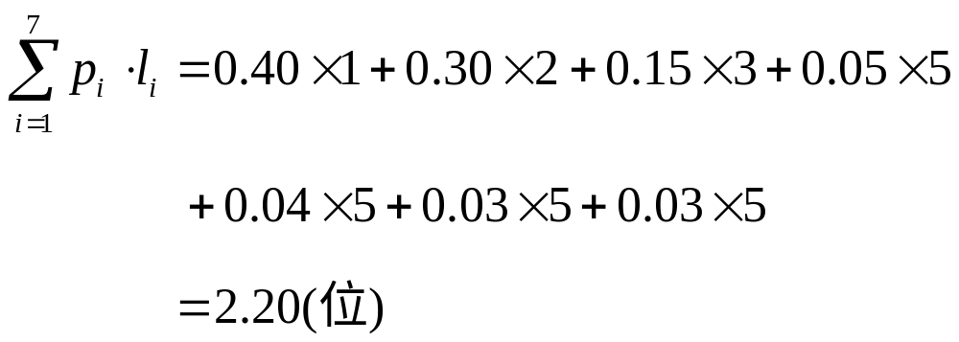
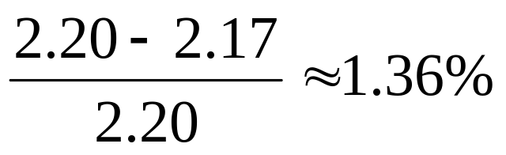
只要采用全哈夫曼编码，操作码的平均码长肯定是唯一的。如此例，操作码的平均码长
非常接近于可能的最短位数(H)2.17位。这种编码的信息冗余为

Slide 9
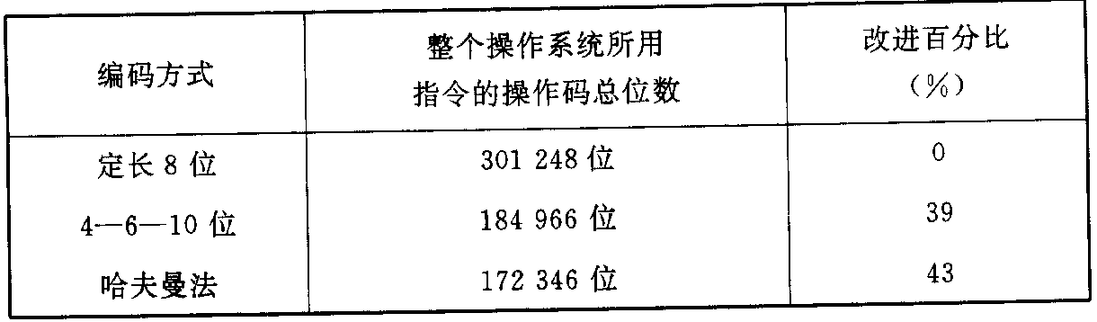
表 2.6 B—1700 操作码编码方式比较

Slide 10
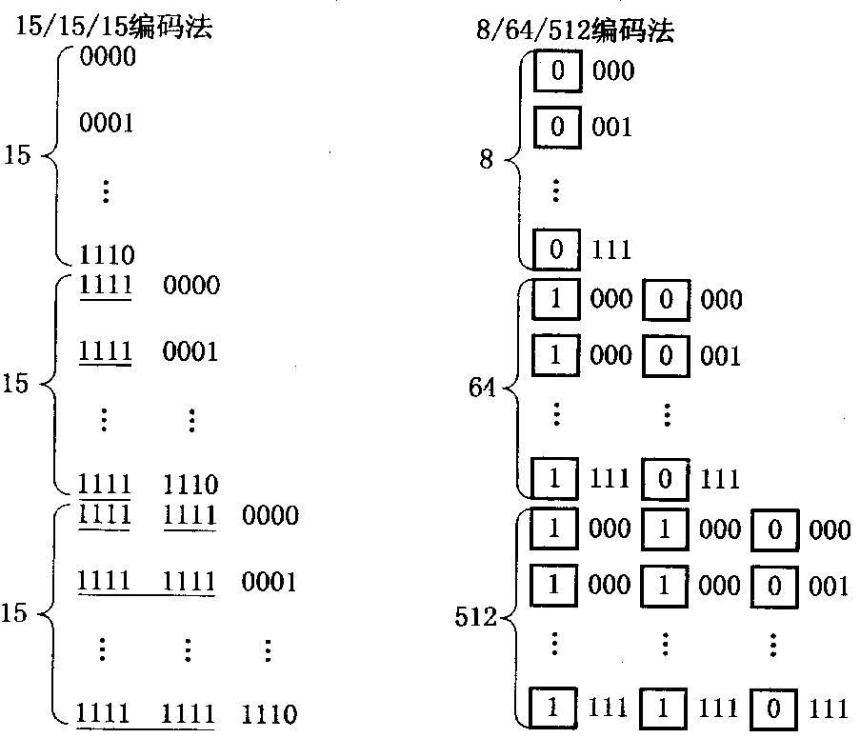
图 2.15 15/15/15 编码法和 8/64/512 编码法

Slide 11
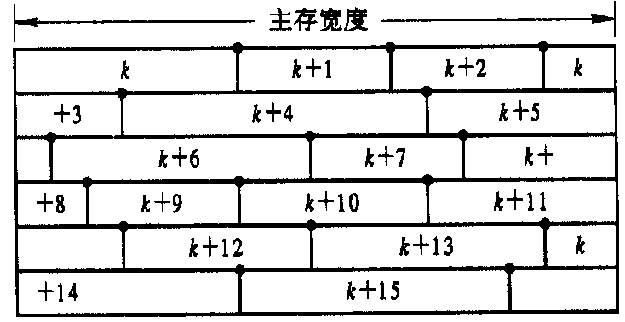
2. 3 . 3指令字格式的优化
图 2.16 任意长指令字在按位编址主存中存贮的情况

Slide 12
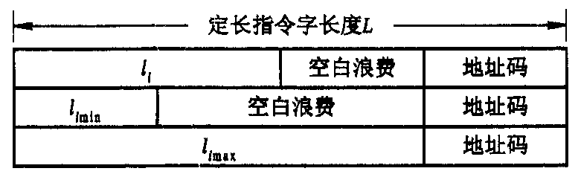
图 2.17 等长地址码发挥不出操作码优化表示的作用

Slide 13
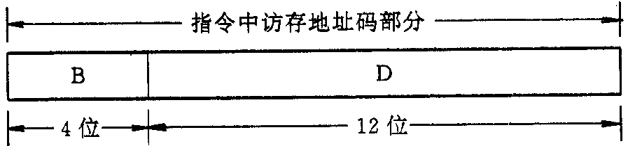
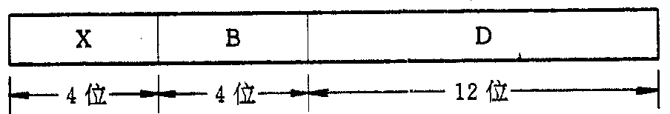
如IBM 370 的指令中为访存， 采用基址寻址， 地址码可有如下形式：
如IBM 370 指令中访存地址有如下形式：基址寻址+变址

Slide 14
又如将访存地址空间分为若干个段，这样，访存地址就由段号和段内地址两部分组成：
段 号 | 段内地址

Slide 15
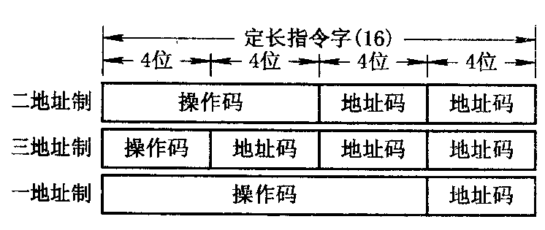
图 2.18 在定长指令字内实现多种地址制

Slide 16
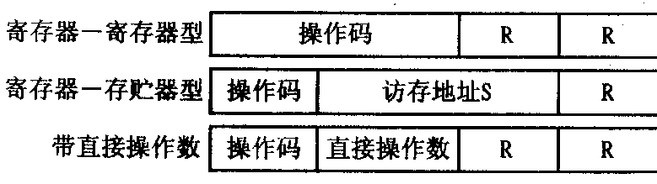
图 2.19 同种地址制下的多种地址形式和长度

Slide 17
如果让最常用的操作码最短，其地址码字段个数越多，就越能使指令的功能增强，越可以从宏观上减少所需的指令条数。 例如，为实现A+B→C，采用单地址指令需经取A、加B、 送C 3 条指令完成， 而采用 3 地址指令
加 | A | B | C
则只需一条指令即可完成。这不仅进一步缩短了程序的占用空间，也会因为减少了访存取指令次数而加快程序执行的速度。

Slide 18
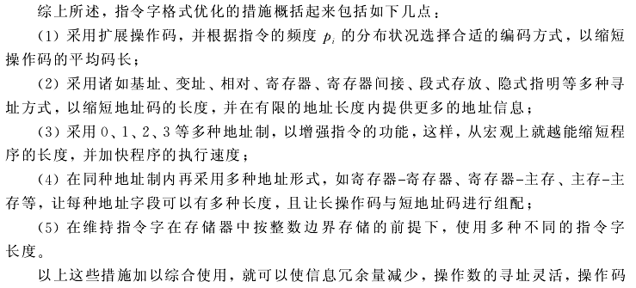

Slide 19
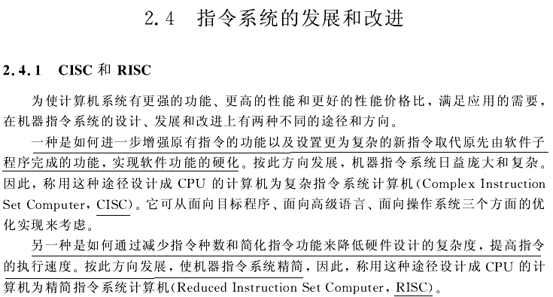

Slide 20
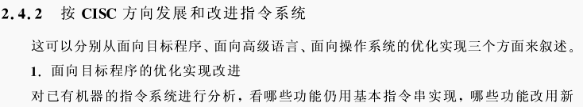

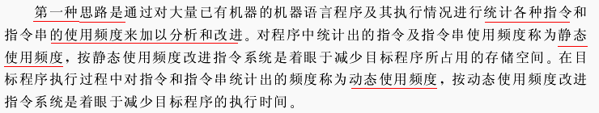

Slide 21
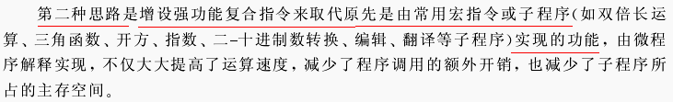
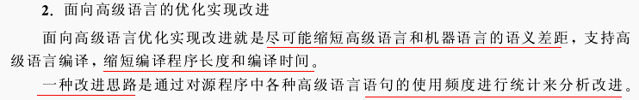


Slide 22
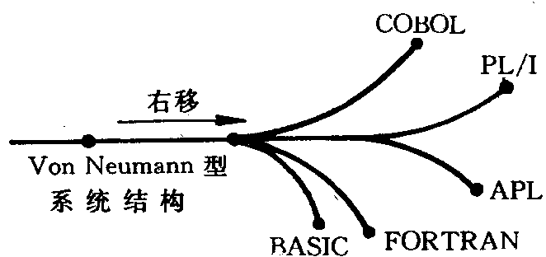
图 2.20 各种语言与传统机器指令系统结构的语义差距

Slide 23
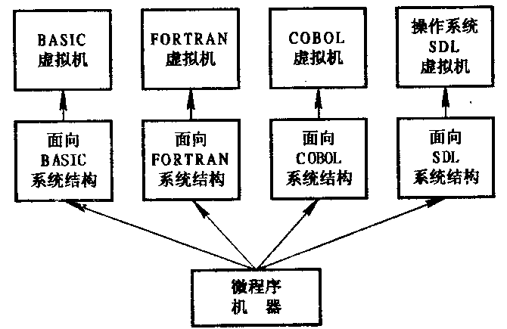
图 2.21 B—1700 具有多种系统结构

Slide 24
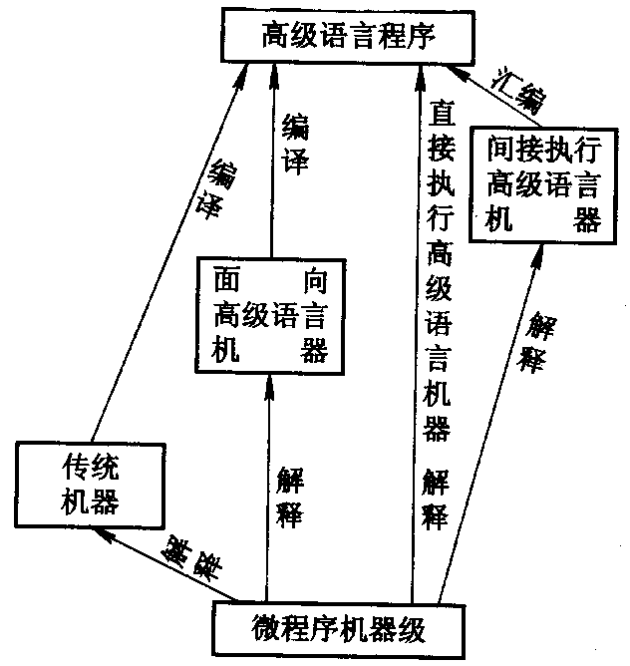
图 2.22 各种机器的语义差距

Slide 25
3. 面向操作系统的优化实现来改进
就是如何缩短操作系统与计算机系统结构之间的语义差距, 进一步减少运行操作系统的时间和节省操作系统软件所占用的存储空间.
一种思路同样是通过对操作系统中常用指令和指令串的使用频度进行统计分析来改进，但是这种改进的效果很有限。
第二种思路是考虑如何增设专用于操作系统的新指令。
第三个思路是把操作系统中频繁使用的，对速度影响大的机构型软件子程序硬化或固化，改为直接用硬件或微程序解释实现。
第四个思路是：发展让操作系统由专门的处理机来执行的功能分布处理系统结构。

Slide 26
2.4.3 按简化指令功能的方向发展与改进指令系统
1. 精简指令系统思想的提出
针对CISC结构存在的这些问题， Patterson等人提出了精简指令系统计算机的设想。通过精减指令来使计算机结构变得简单、合理、有效，并克服CISC结构的上述缺点。他们提出了设计RISC机器应当遵循的一般原则。 这些原则包括：
(1) 确定指令系统时，只选择使用频度很高的那些指令，在此基础上增加少量能有效支持操作系统和高级语言实现及其他功能的最有用的指令，让指令的条数大大减少，一般不超过 100 条。

Slide 27
(2) 大大减少指令系统可采用的寻址方式的种类，一般不超过两种。简化指令的格式，使之也限制在两种之内，并让全部指令都具有相同的长度。
(3) 让所有指令都在一个机器周期内完成。
(4) 扩大通用寄存器的个数，一般不少于 32 个寄存器， 以尽可能减少访存操作，所有指令中只有存(STORE)、取(LOAD)指令才可访存，其他指令的操作一律都在寄存器间进行。
(5) 为提高指令执行速度，大多数指令都采用硬联控制实现， 少数指令采用微程序实现。
(6) 通过精简指令和优化设计编译程序，以简单有效的方式来支持高级语言的实现。

Slide 28
3. RISC结构采用的基本技术
(1) 遵循按RISC机器一般原则设计的技术。
(2) 在逻辑上采用硬联实现和微程序固件实现相结合的技术。
(3) 在CPU中设置数量较大的寄存器组， 并采用重叠寄存器窗口的技术。

Slide 29
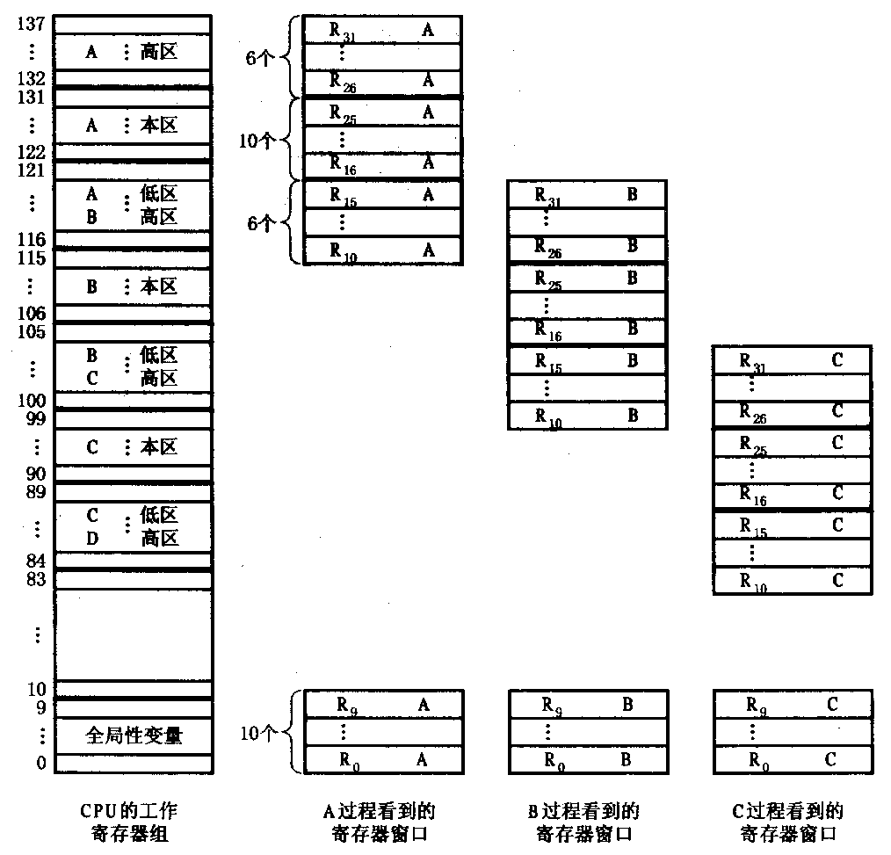
图 2.23 RISCⅡ的重叠寄存器窗口

Slide 30
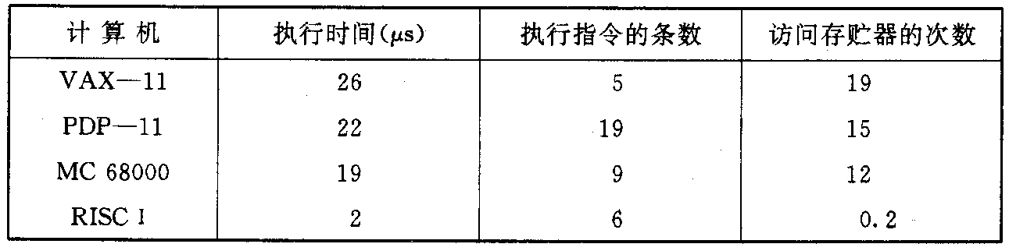
表 2.7 每次CALL/RETURN的开销

Slide 31
(4) 指令的执行采用流水和延迟转移技术。
(5)采用高速缓冲存储器 ,设置指令Cache和数据Cache 分别存放指令和数据.
(6)优化设计编译系统.

Slide 32
采用认真设计和优化编译系统设计的技术。
设A、 A+1, B, B+1 为主存单元，则程序
取A， R_{a} ; (A)→R_{a}
存R_{a}, B ; (R_{a})→B
取A+1, Ｒ_{a} ; (A+1)→R_{a}
存R_{a}, B+1 ; (R_{a})→B+1

Slide 33
实现的是将A和A+1 两个主存单元的内容转存到B和B+1 两个主存单元。由于取和存两条指令交替进行，又使用同一个寄存器R_{a}, 出现寄存器Ra必须先取得A的内容，然后才能由R_{a}存入B，即上条指令未结束之前，下条指令无法开始。后面的指令也是如此。 因此， 指令之间实际上不能流水，每条指令均需两个机器周期。如果通过编译调整其指令的顺序为
取A， R_{a} ; (A)→R_{a}
取A+1, R_{b} ; (A+1)→R_{b}
存R_{a}, B ; (R_{a})→B
存R_{b}, B+1 ; (R_{b})→B+1

Slide 34
4. RISC技术的发展
采用RISC结构后可以带来如下明显的好处：
简化指令系统设计， 适合超大规模集成电路实现。
(2) 提高机器的执行速度和效率。
(3) 降低设计成本， 提高了系统的可靠性。
(4) 可以提供直接支持高级语言的能力， 简化编译程序的设计。

Slide 35
RISC结构也还存在某些不足和问题， 主要是：
(1) 由于指令少，使原在CISC上由单一指令完成的某些复杂功能现在需要用多条RISC指令才能完成，这实际上加重了汇编语言程序员的负担， 增加了机器语言程序的长度，从而占用了较大的存贮空间，加大了指令的信息流量。
(2) 对浮点运算和虚拟存贮器的支持虽有很大加强，但仍不够理想。
(3) 相对来说， RISC机器上的编译程序要比CISC机器上的难写。

Slide 36
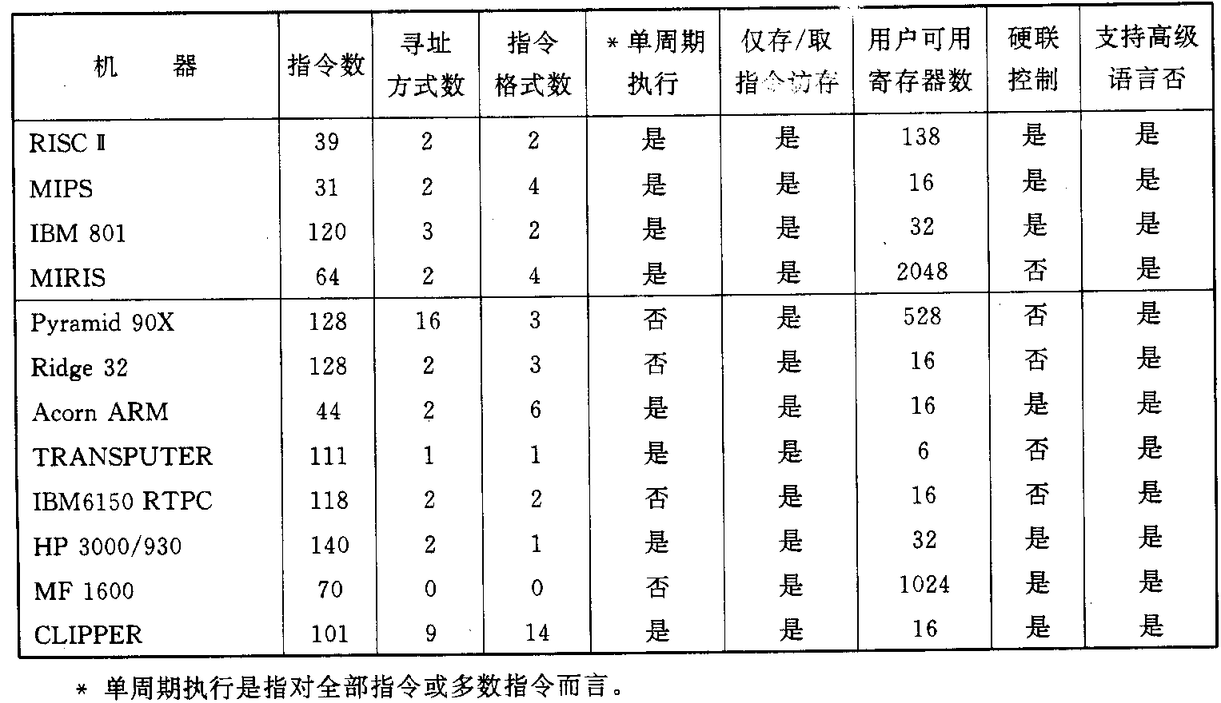
表 2.8典型的RISC型机器基本特征

Slide 37
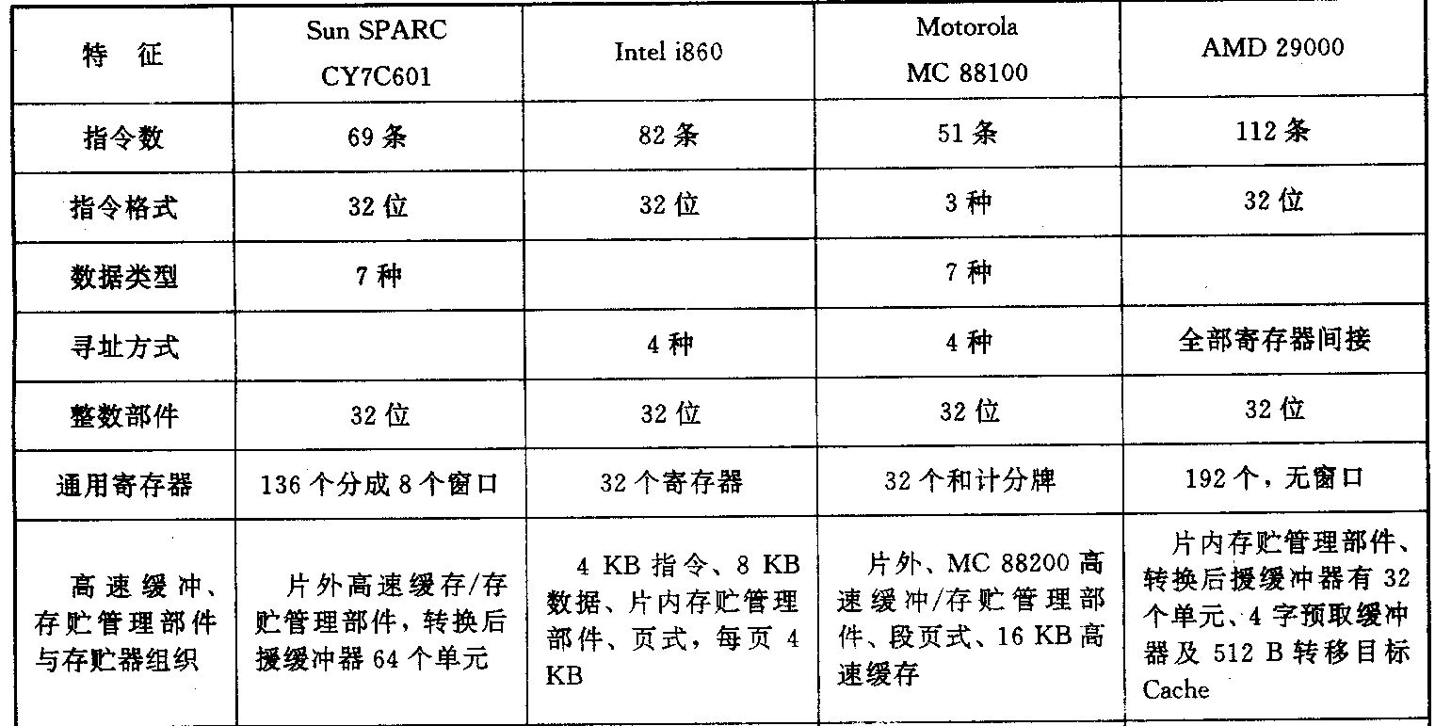
表 2.14 代表性的RISC处理机的特征

Slide 38
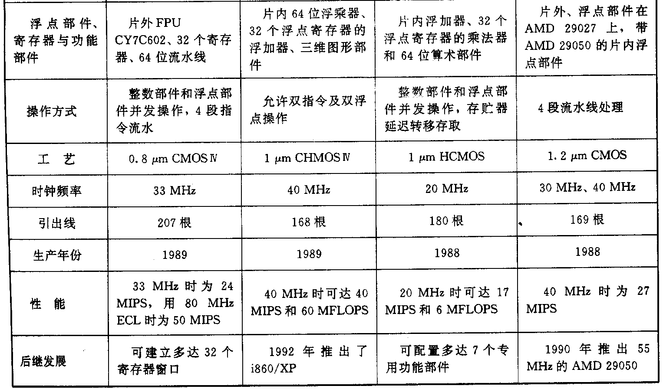
表 2.14 代表性的RISC处理机的特征

